Slide 1
Application Netflux
L’application Netflux permet aux utilisateurs de consulter un catalogue de films et de séries, de
filtrer les contenus par genre et de gérer leurs favoris après authentification.

Slide 2
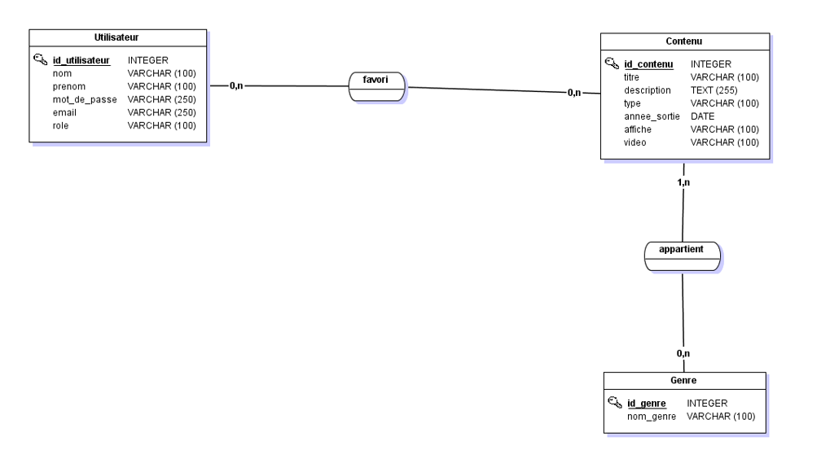
Modélisation conceptuelle (Méthode Merise)
Modèle Conceptuel de Données (MCD)

Slide 3
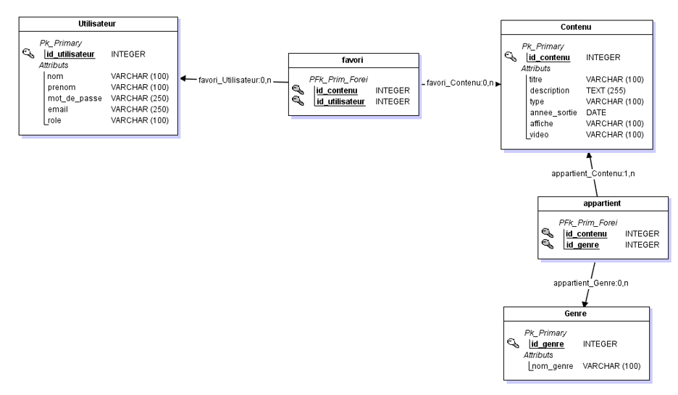
Modélisation conceptuelle (Méthode Merise)
Modèle Logique de Données (MLD)

Slide 4
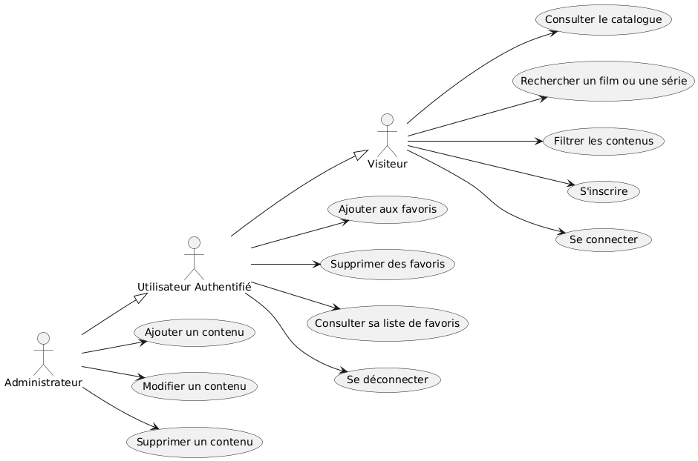
Modélisation UML
Diagramme des cas d’utilisation

Slide 5
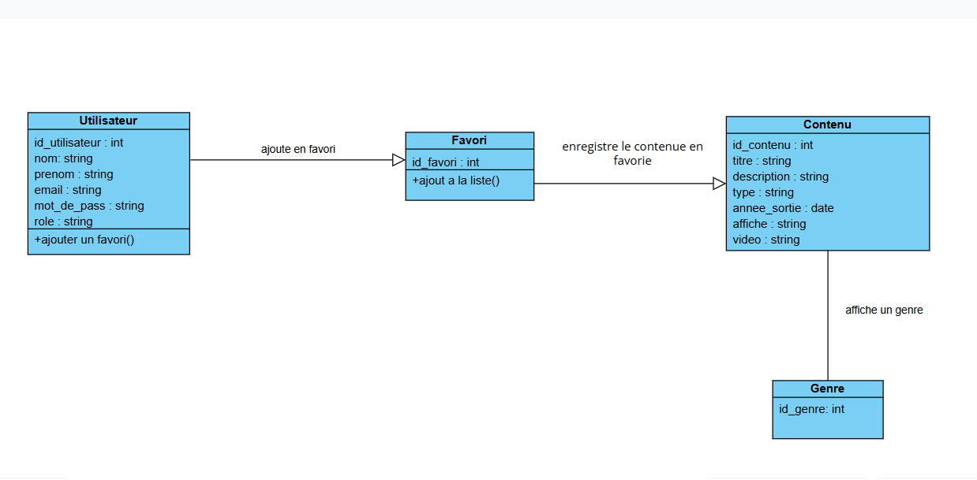
Modélisation UML
Diagramme de classes

Slide 6
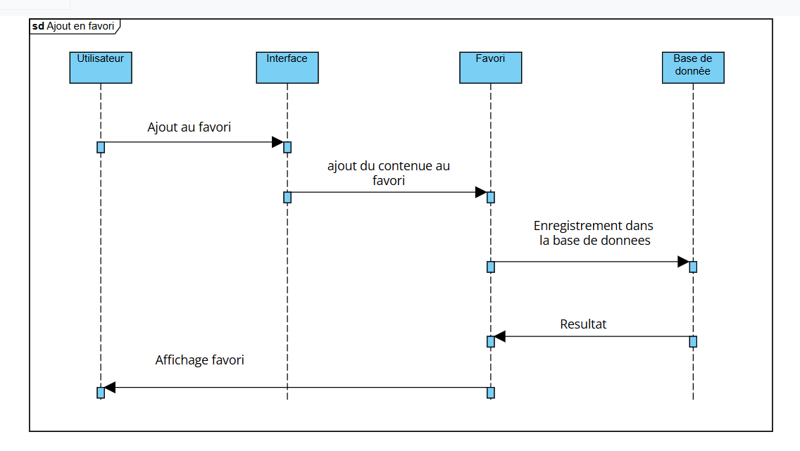
Modélisation UML
Diagramme de séquence

Slide 7
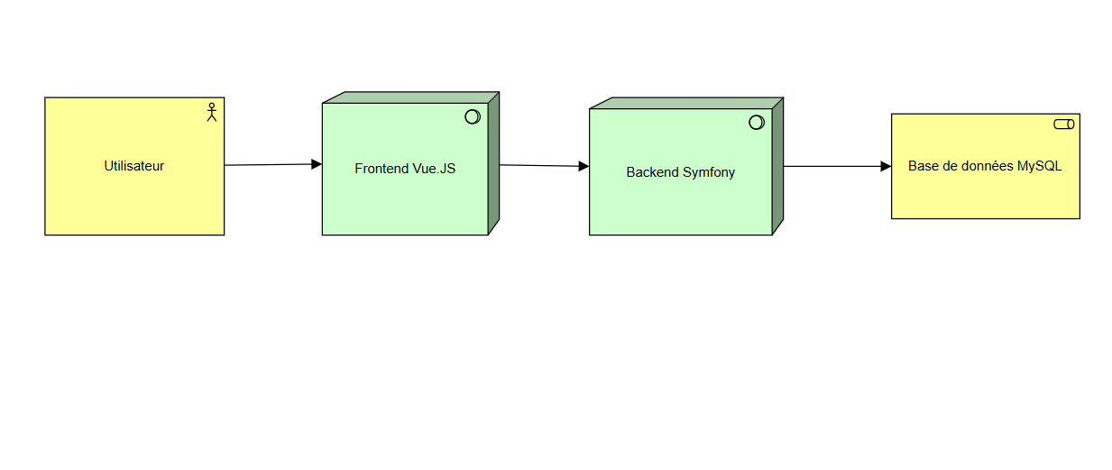
Modélisation UML
Diagramme d’architecture logicielle

Slide 8
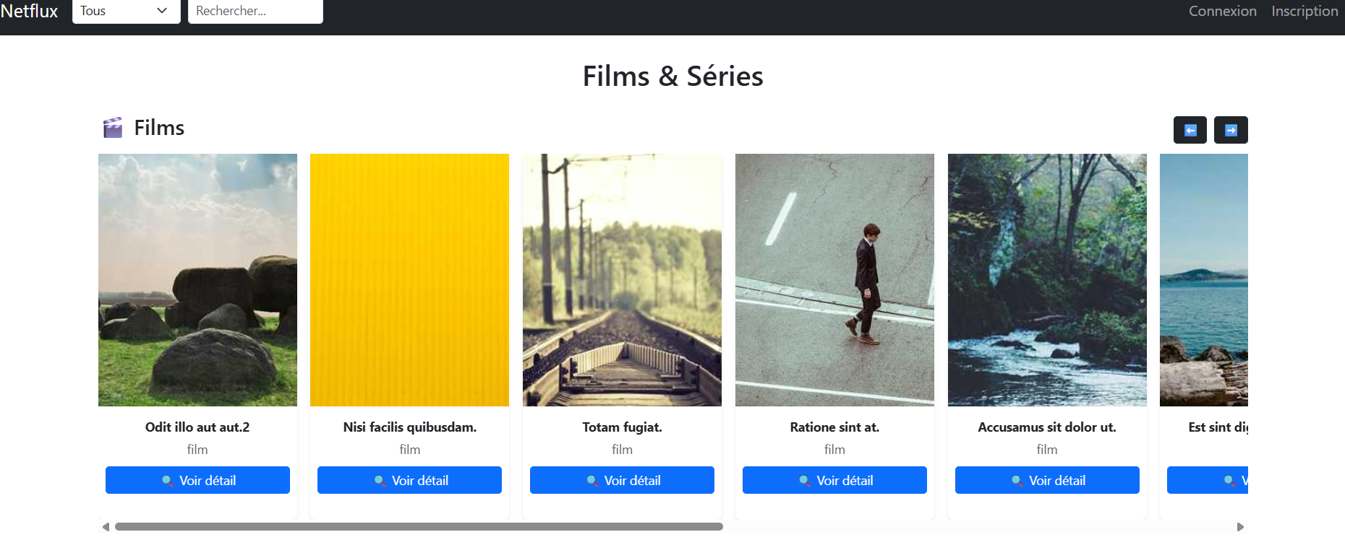
Périmètre fonctionnel
Parcourir le catalogue de films et séries.

Slide 9
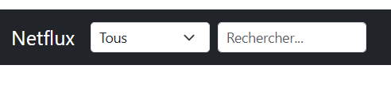

Périmètre fonctionnel
Filtrer les contenus par genre, type (film ou série) et mot-clé.
Ajouter ou retirer un contenu de ses favoris.

Slide 10
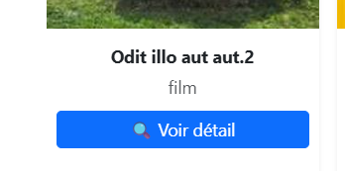
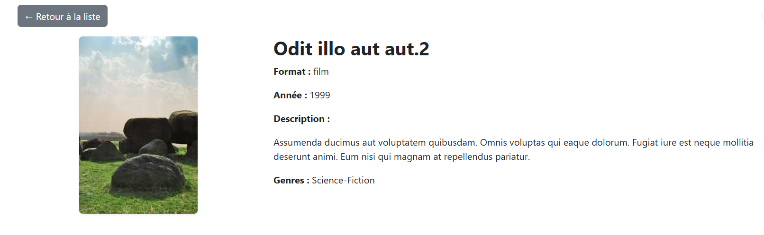
Périmètre fonctionnel
Consulter la fiche détaillée d’un contenu.

Slide 11
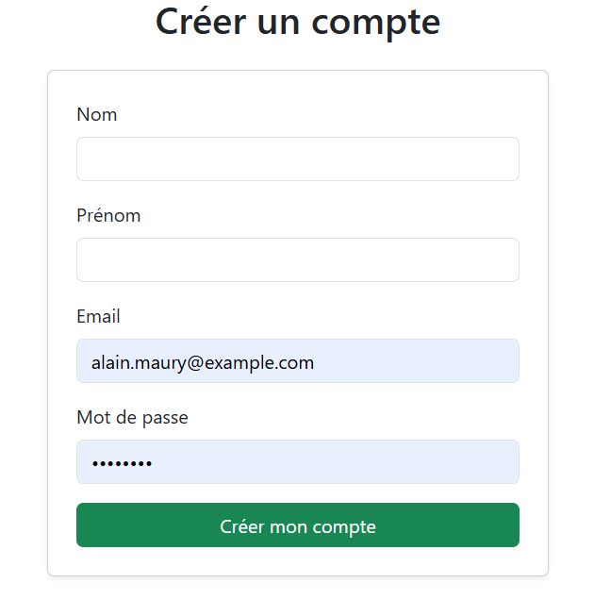
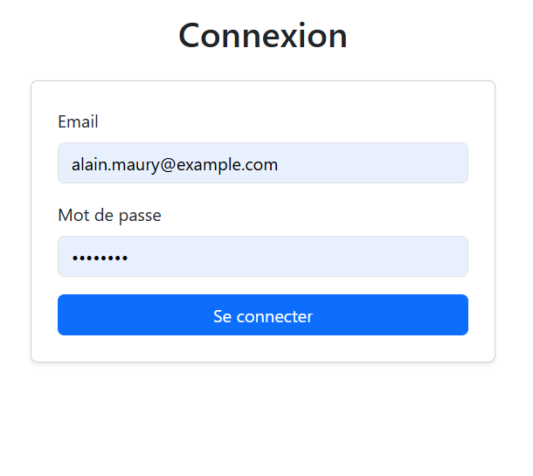

Périmètre fonctionnel
Créer un compte, se connecter, se déconnecter.

Slide 12
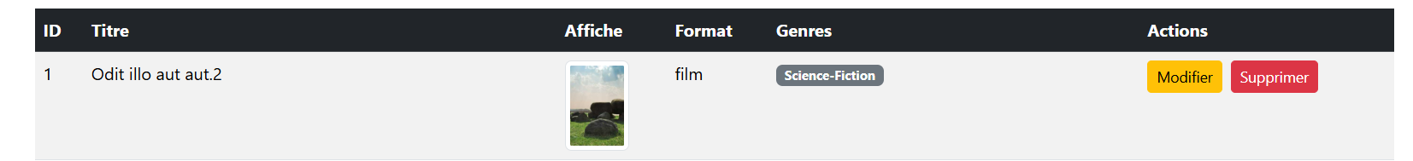
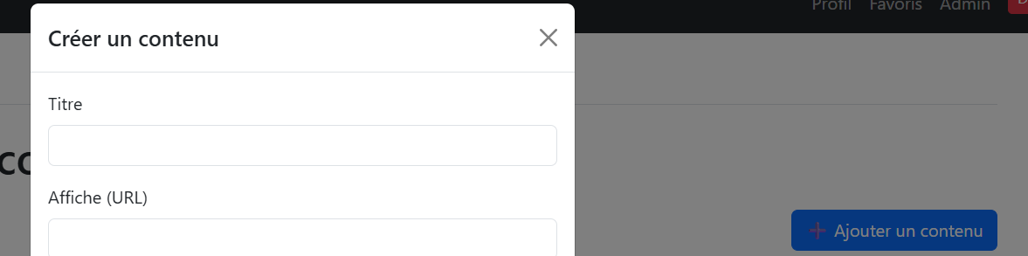
Périmètre fonctionnel
Gérer le catalogue ajout, modification, suppression
Périmètre fonctionnel

Slide 13
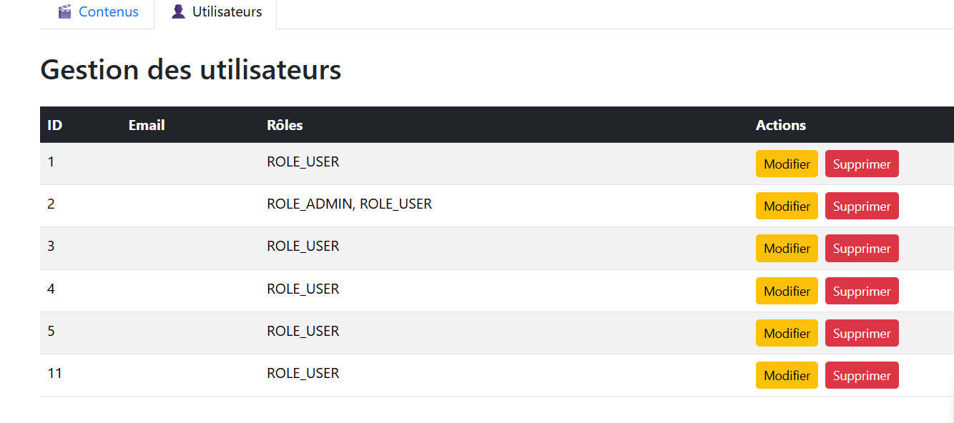
Périmètre fonctionnel
Gérer les utilisateurs (lecture, suppression, modification de rôles).

Slide 14
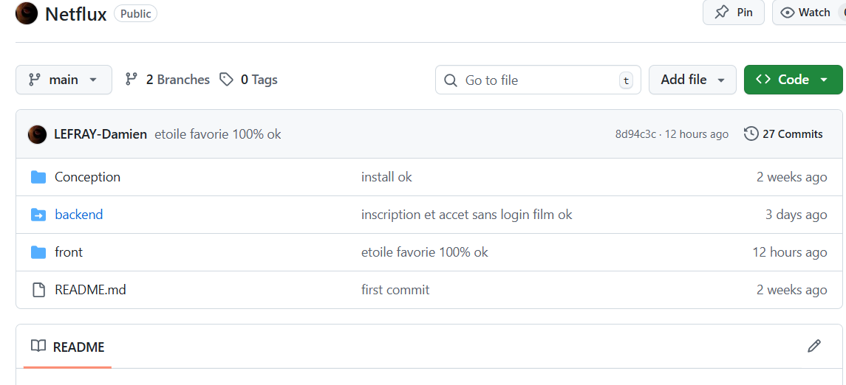
Repot Github

